Slide 1
FireData
Integrantes:
Kevin Fierro Cantero
José Manuel Montenegro
Katherine Céspedes Céspedes

Slide 2
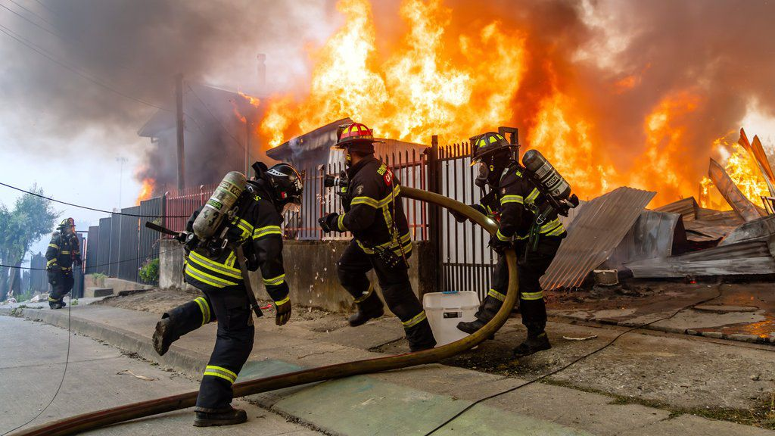
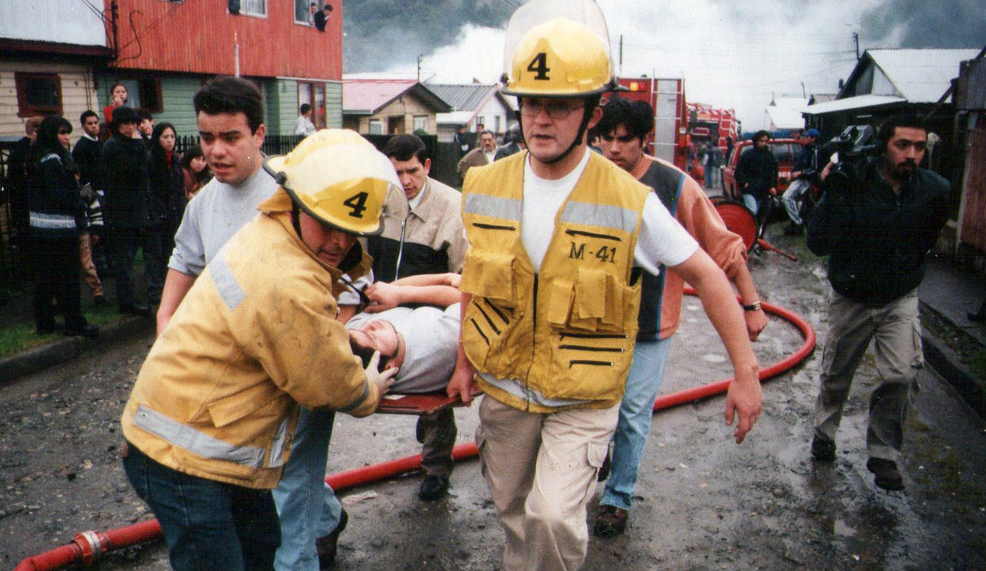
Contexto
En situaciones de emergencia como incendios, terremotos o evacuaciones, los equipos de bomberos deben actuar rápidamente para salvar vidas. Sin embargo, en la práctica, muchas de sus decisiones se toman en condiciones de alta incertidumbre.
Esto provoca que, en muchas ocasiones, deban improvisar en terreno, adaptándose a un escenario desconocido, lo que aumenta los riesgos tanto para los residentes como para los propios voluntarios.

Slide 3

Problemática
El principal problema radica en la falta de información crítica y estructurada antes de que los equipos de bomberos lleguen a una emergencia.
Actualmente, no es posible conocer con anticipación cuántas personas se encuentran en una vivienda, si existen personas con condiciones especiales, la presencia de mascotas o incluso la existencia de materiales peligrosos en el lugar.
Esto provoca que los equipos de emergencia deban improvisar las decisiones en terreno, afectando negativamente la eficiencia, seguridad y efectividad de la respuesta, generando a su vez demoras críticas en situaciones donde el tiempo es un factor determinante.

Slide 4




Propuesta de solución
Frente a esta problemática proponemos el desarrollo de una herramienta tecnológica que permita registrar y acceder a información relevante de los domicilios y sus residentes durante una emergencia.
Además se implementará un modulo para que bomberos pueda gestionar los grifos.
Esta solución se llevará a cabo mediante el desarrollo de dos aplicaciones interconectadas:

Slide 5

Objetivo general
Desarrollar una herramienta tecnológica que proporcione información de rápido acceso para emergencias, mediante dos aplicaciones interconectadas; una que permita registrar la información de un domicilio y otra en la que bomberos puedan consultar esta información durante una emergencia. Además de permitir registrar la ubicación y el estado de los grifos de agua para visualizarlos en un mapa.

Slide 6

Objetivos específicos
Aumento de la cantidad de información obtenida de una residencia para una emergencia en un 40% en el primer trimestre.
Disminución del tiempo de recolección de información en una emergencia en un 30% en el primer trimestre
Disminución del tiempo de consulta de información en una emergencia en un 30% en el primer trimestre.
Lograr registrar al menos el 60% de los grifos de una comuna en un plazo de 6 meses desde su implantación.

Slide 7
App Residente
Aplicación para Usuarios: Permitirá a los residentes registrar información del hogar, incluyendo integrantes, condiciones especiales, mascotas, materiales peligrosos y características de la vivienda, con el fin de disponer de datos clave en caso de emergencia.
Registro de vivienda (ubicación, material, estado, pisos)
Registro de integrantes del hogar y condiciones especiales
Registro de mascotas (datos básicos para identificación)
Registro de materiales peligrosos (gas, oxígeno, etc.)

Slide 8
App Bomberos
Aplicación para Bomberos: Permitirá a los bomberos buscar domicilios mediante dirección y acceder a información crítica previamente registrada por los residentes. Esto incluye datos sobre los ocupantes, condiciones especiales, materiales peligrosos y características de la vivienda.
Búsqueda de viviendas por dirección
Visualización de información completa del domicilio
Identificación de riesgos y condiciones de residentes
Visualización en mapa para ubicar rápidamente

Slide 9
Modulo de Grifos
Modulo Grifos: Un módulo adicional, incoporado dentro de App Bombero, enfocado en el registro de grifos de agua, el cual permitirá a los voluntarios registrar, visualizar y consultar grifos en un mapa, identificando su ubicación y estado.
Registro de grifos (ubicación y estado)
Visualización en mapa
Identificación de grifos más cercanos y operativos
Filtros por estado y/o comuna

Slide 10
Web Admin
Web Admin: Permite la gestión y administración del sistema, incluyendo el control de usuarios, roles y acceso a la información. Se pueden visualizar, modificar o eliminar datos relacionados con residentes, bomberos, viviendas y grifos
Gestión de usuarios (residentes y bomberos)
Visualización y control de información del sistema
Administración de roles y accesos

Slide 11


Alcance y limitaciones
Registro de información (vivienda, integrante, material peligroso y/o mascotas) y asignación de comuna por coordenadas.
Visualización de información de residencia e integrantes.
Desarrollo de dos app móvil interconectadas.
Módulo de manejo y gestión de grifos.
Desarrollo de web admin.
Bajo tiempo de respuesta.
Incluye servidor.
No es para mensajería/ comunicación.
No hay reporte de incendios o accidentes.
No es para rutas.
Solo permite ingresar viviendas en territorio de Chile.
Los usuarios no pueden ver ni manipular información más allá de la suya como grupo familiar, ni utilizar app/vista de bombeos.
Limitación en costos debido a la funcionalidad de bomberos.
Bomberos trabaja con tablets.
Bomberos es quien gestiona y entrega acceso a la app.

Slide 12







Desarrollo
Front
Api/Servidor
Base de datos

Slide 13
Metodología
Metodología
Agil, Scrum
Ventaja:
Permite realizar entregas parciales e iterativas, facilitando la validación temprana del sistema. Además, ofrece una alta capacidad de adaptación a cambios y prioriza la entrega de valor en cada iteración.
Desventaja:
Requiere compromiso de stakeholders para participar en revisiones y retrospectivas, lo que puede generar confusión, demoras innecesarias o tiempos muertos.
Porqué:
Permite desarrollar y entregar funcionalidades clave en fases, priorizando lo más importante (registro de viviendas, información para bomberos).
Incorpora feedback por iteración, garantizando que el sistema responda a las necesidades reales de bomberos y residentes
Minimiza riesgos y costos, asegurando un producto útil aun si el alcance debe ajustarse.
Favorece la colaboración constante, algo crucial para un sistema que involucra varias entidades (comunidades, bomberos, desarrolladores).

Slide 14
Equipo/Roles
Integrante | Rol | Función
Kevin Fierro Cantero | Scrum Master | Gestiona el proceso Scrum, organiza sprints y desarrolla el sistema.
José Montenegro | Equipo Dev | Implementa funcionalidades, participa en estimaciones y desarrollo.
Katherine Cespedes | Equipo Dev | Implementa funcionalidades, participa en estimaciones y desarrollo.
Profesores | Product Owner | Define requerimientos, prioriza backlog y valida funcionalidades.
Profesores + Voluntarios de Bomberos | Stakeholders | Evalúan el proyecto, entregan feedback y validación académica/estratégica.
Junta Nacional de Cuerpos de Bomberos de Chile | Sponsor | Financia y respalda el proyecto.
Voluntarios de Bomberos | End Users | Usan la aplicación en contexto operativo.
Ciudadanos / residentes | End Users | Usan la aplicación para registrar información.

Slide 15
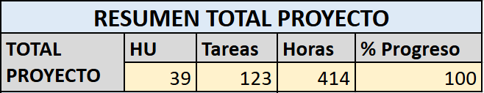
Organización temporal
ID | Épica | Priorización
01 | Gestión de residentes, viviendas y mascotas (App Usuarios) | Must Have
02 | Consulta y visualización de emergencias (App Bomberos) | Must Have
04 | Administración y gestión general (Web Admin) | Must Have
03 | Módulo de grifos (App Bomberos) | Should Have

Slide 16
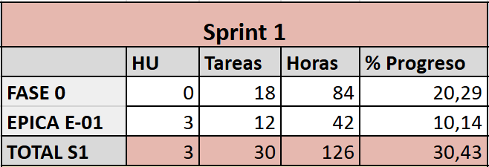
Sprint 1
Cobertura S1:
FASE 0: Infraestructura y arquitectura
Configuración del sistema:
Arquitectura, base de datos, API, autenticación
Integración con mapas y geolocalización
EPICA 1: App Usuarios
Gestión de usuario residente:
Registro e inicio de sesión
Gestión de vivienda:
Registro con mapa y coordenadas
Asignación automática de comuna

Slide 17
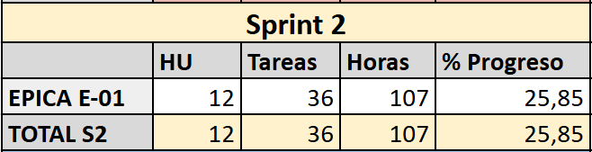
Sprint 2
Cobertura S2:
EPICA 1: App Usuarios
Gestión de vivienda:
Edición y eliminación
Información crítica:
Integrantes del hogar
Mascotas
Visualización:
Vista completa de la vivienda
Alertas de riesgo

Slide 18
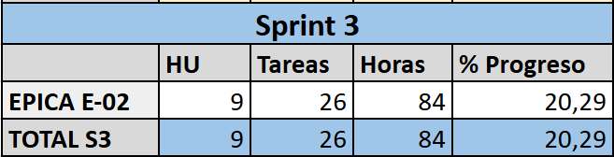
Sprint 3
Cobertura S3:
EPICA 2: App Bomberos
Funcionalidades bomberos:
Configurar comuna
Buscar viviendas
Ver información completa
Mapa y análisis:
Ubicación de viviendas
Centros de riesgo cercanos

Slide 19
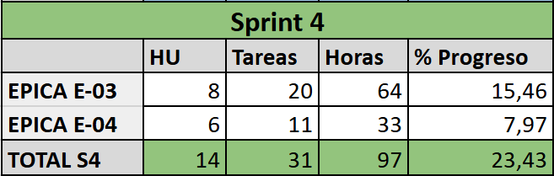
Sprint 4
Cobertura S4:
EPICA 3: Módulo de grifos
Módulo de grifos:
CRUD de grifos
Visualización en mapa
Grifos más cercanos (Top 3)
EPICA 4: Web Admin
Administración:
Gestión de usuarios
Visualización del sistema
Gestión de roles

Slide 20

COMENTARIO FINAL

